Slide 1
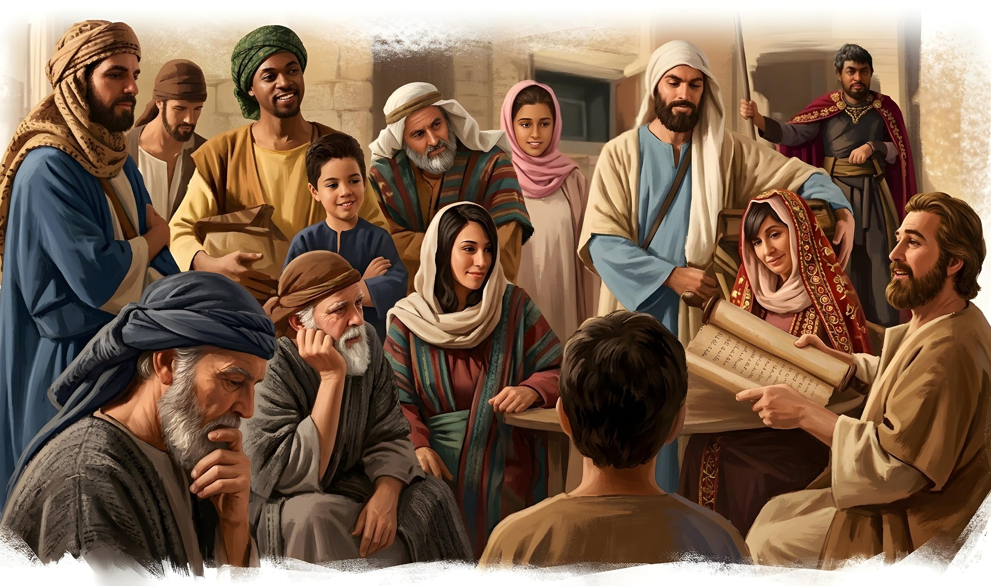
Lección 3 para el 18 de julio de 2026
UNIDAD EN CRISTO

Slide 2
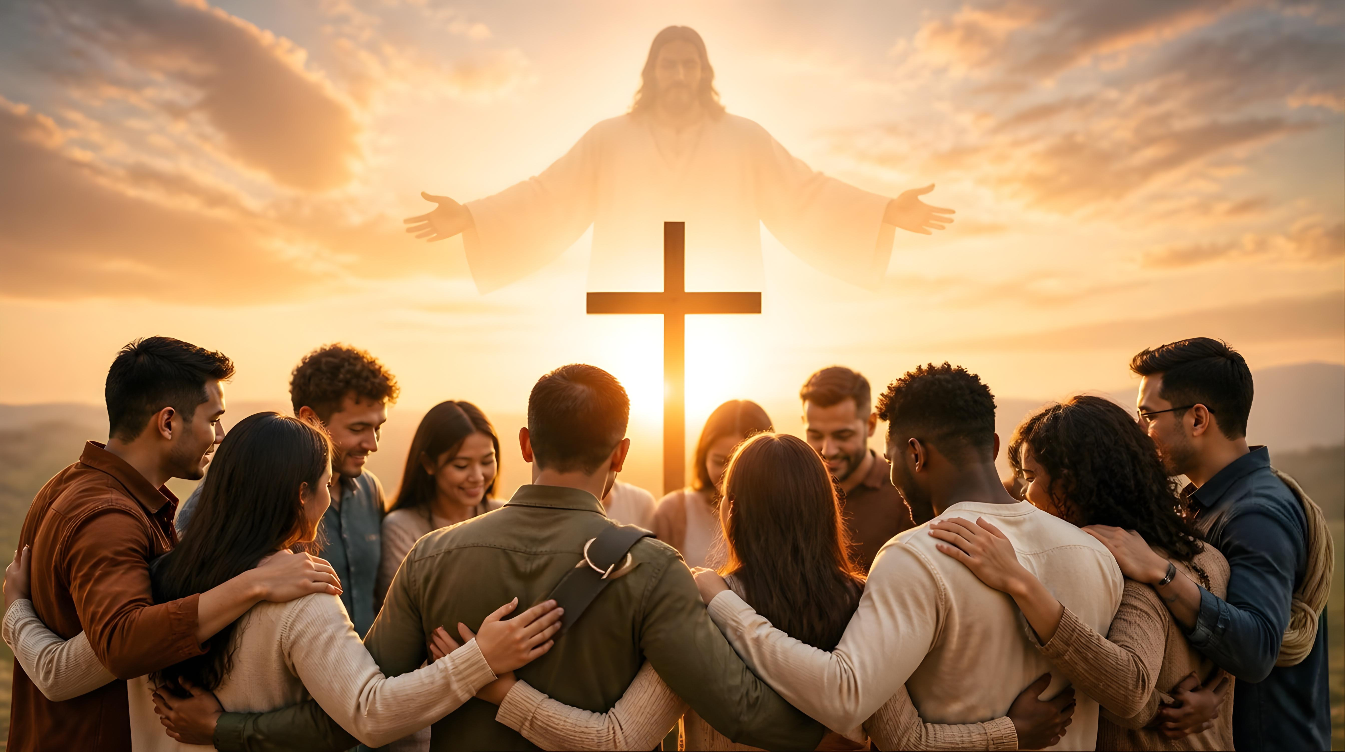
«Les ruego hermanos, por el nombre de nuestro Señor Jesucristo, que hablen todos una misma cosa y que no haya entre ustedes divisiones. Antes, estén perfectamente unidos en una misma mente y un mismo parecer» (1 Corintios 1:10)

Slide 3

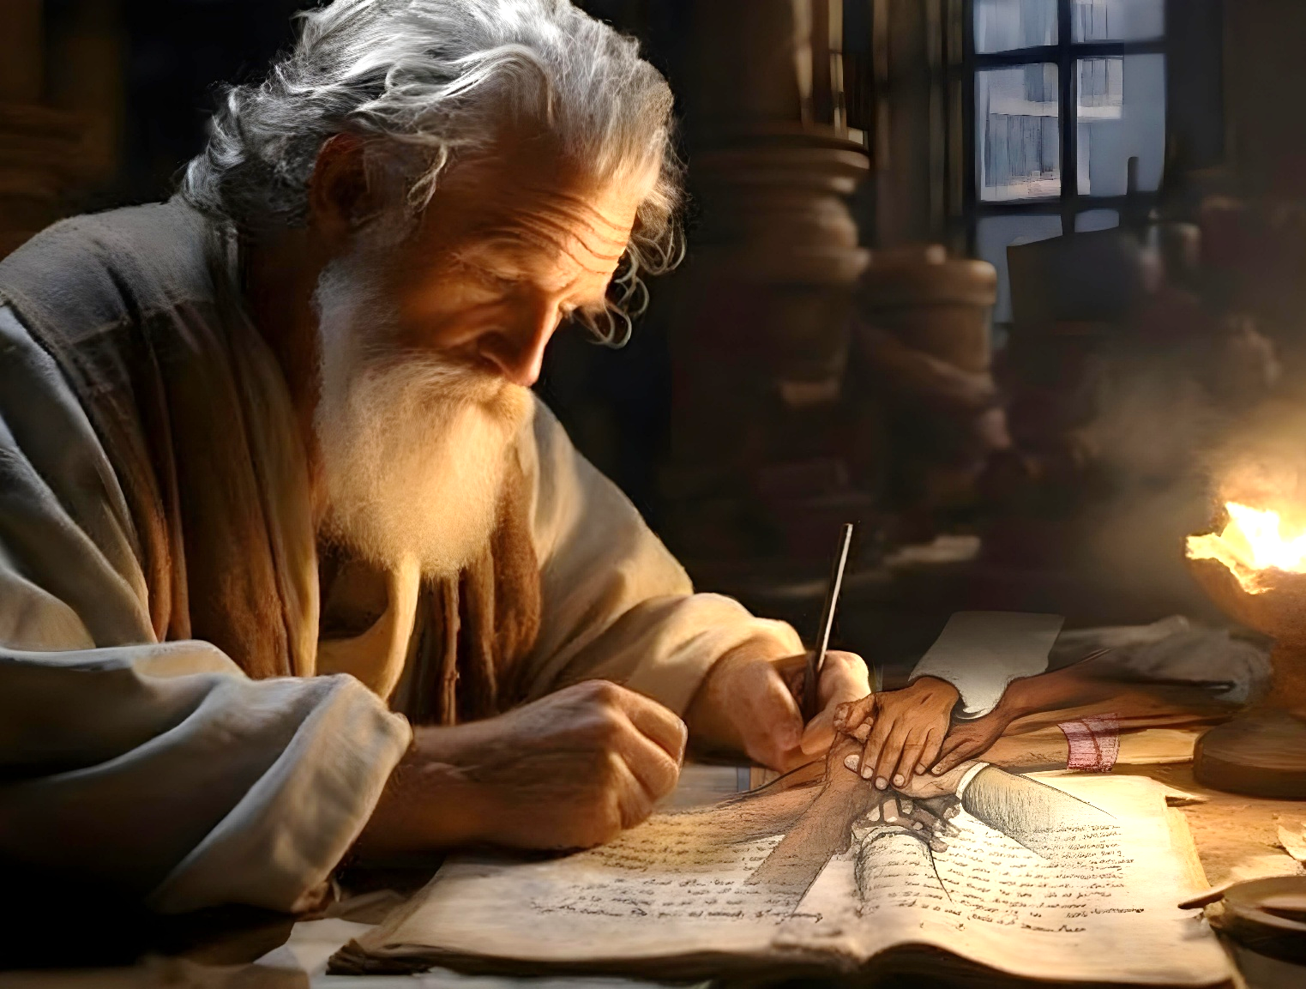
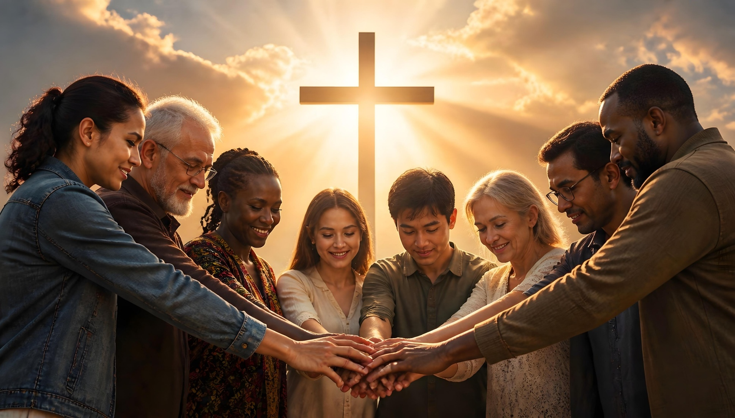







Después de saludar a los corintios y de alabarles por su crecimiento espiritual, Pablo pasa a tocar el primero de los problemas que afectaban a esa iglesia: la falta de unidad.
A lo largo de las epístolas a los corintios, y de otras que Pablo escribió, vemos cómo nos va dando pautas para solucionar este problema, que puede afectar también a las iglesias de la actualidad.
Un punto queda claro desde el principio: la unidad en la iglesia no se puede obtener gracias al esfuerzo humano. Solo centrándonos en Jesús podremos llegar a la unidad.
Problemas que provocan desunión:
Divisiones y contiendas.
Cómo mantener la unidad:
La unidad en Jesús.
Sabiduría y madurez.
Servicio y humildad.
Respeto a los líderes.

Slide 4

PROBLEMAS QUE PROVOCAN DESUNIÓN

Slide 5

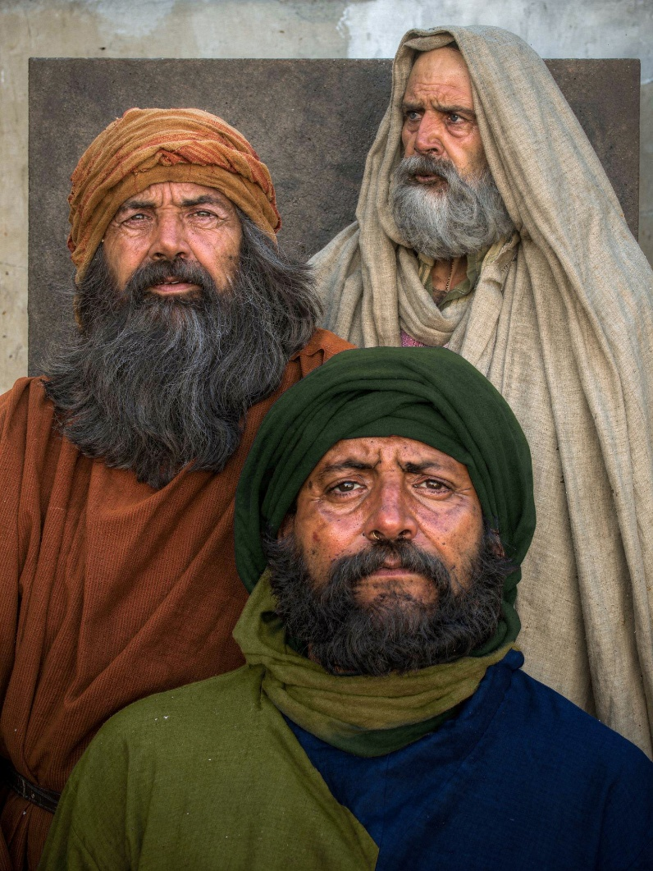
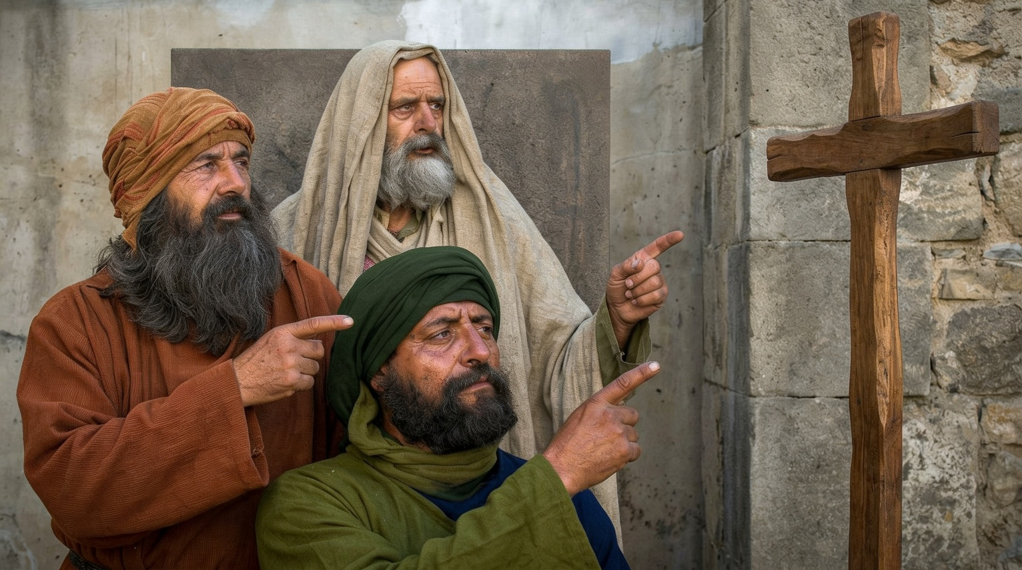
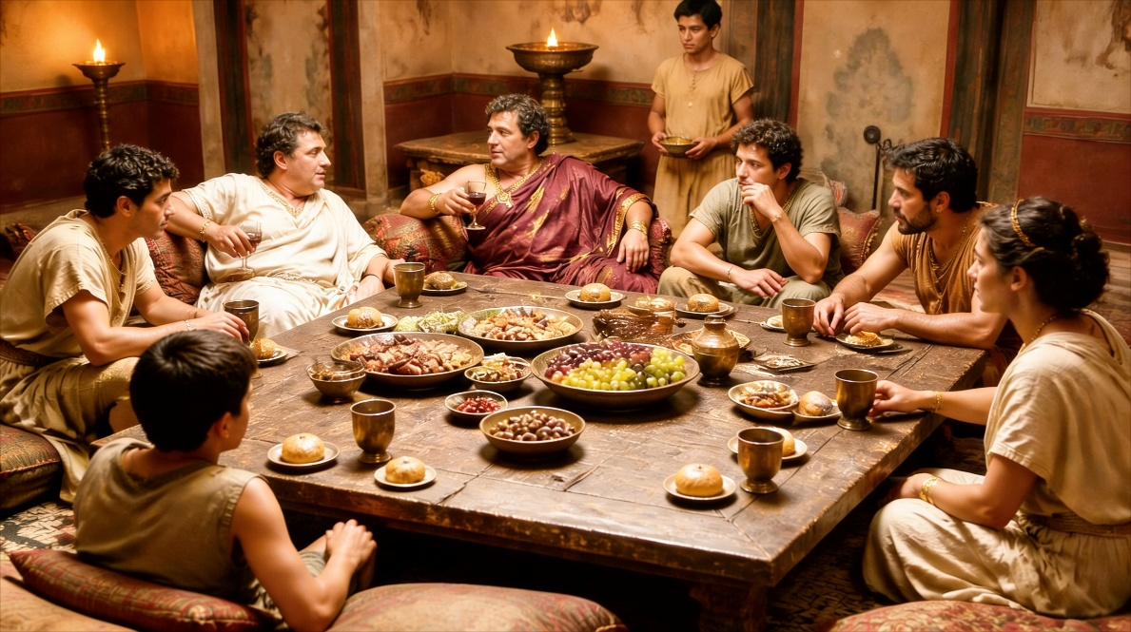
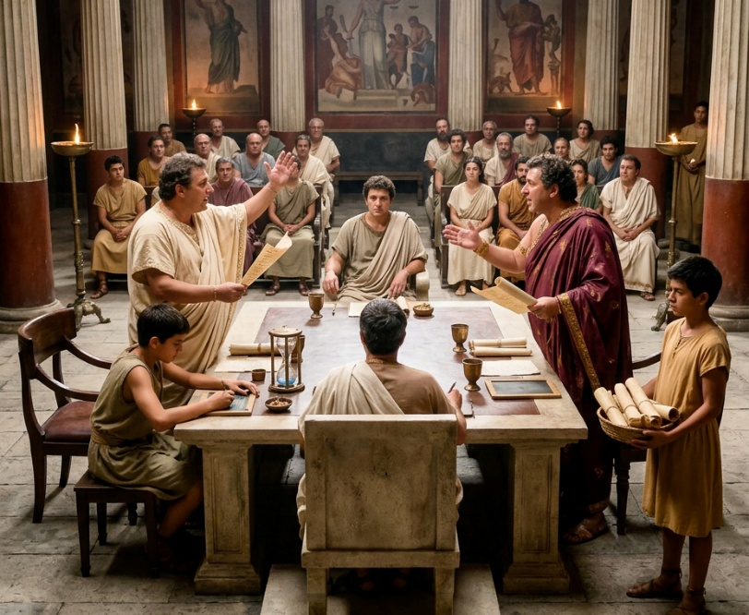
DIVISIONES Y CONTIENDAS
“Os ruego, pues, hermanos, por el nombre de nuestro Señor Jesucristo, que habléis todos una misma cosa, y que no haya entre vosotros divisiones, sino que estéis perfectamente unidos en una misma mente y en un mismo parecer” (1ª de Corintios 1:10)
¿En qué consistían las divisiones existentes en la iglesia de Corinto (1Co. 1:12)?
Distintos líderes habían pasado por Corinto, y cada creyente tenía su predicador favorito (Pablo, Apolos, Pedro…) Esto había llegado al punto de generar contiendas entre ellos (1Co. 1:11).
Sin darse cuenta de que todos predicaban un mensaje común, se centraron en aspectos irrelevantes (1Co. 3:5-8).
Lentamente, la vida de la iglesia quedó afectada (1Co. 3:3). La falta de unidad distorsionaba la celebración de la Santa Cena (1Co. 11:33), e incluso llegaron al extremo de demandarse mutuamente ante los tribunales (1Co. 6:1).

Slide 6

CÓMO MANTENER LA UNIDAD

Slide 7

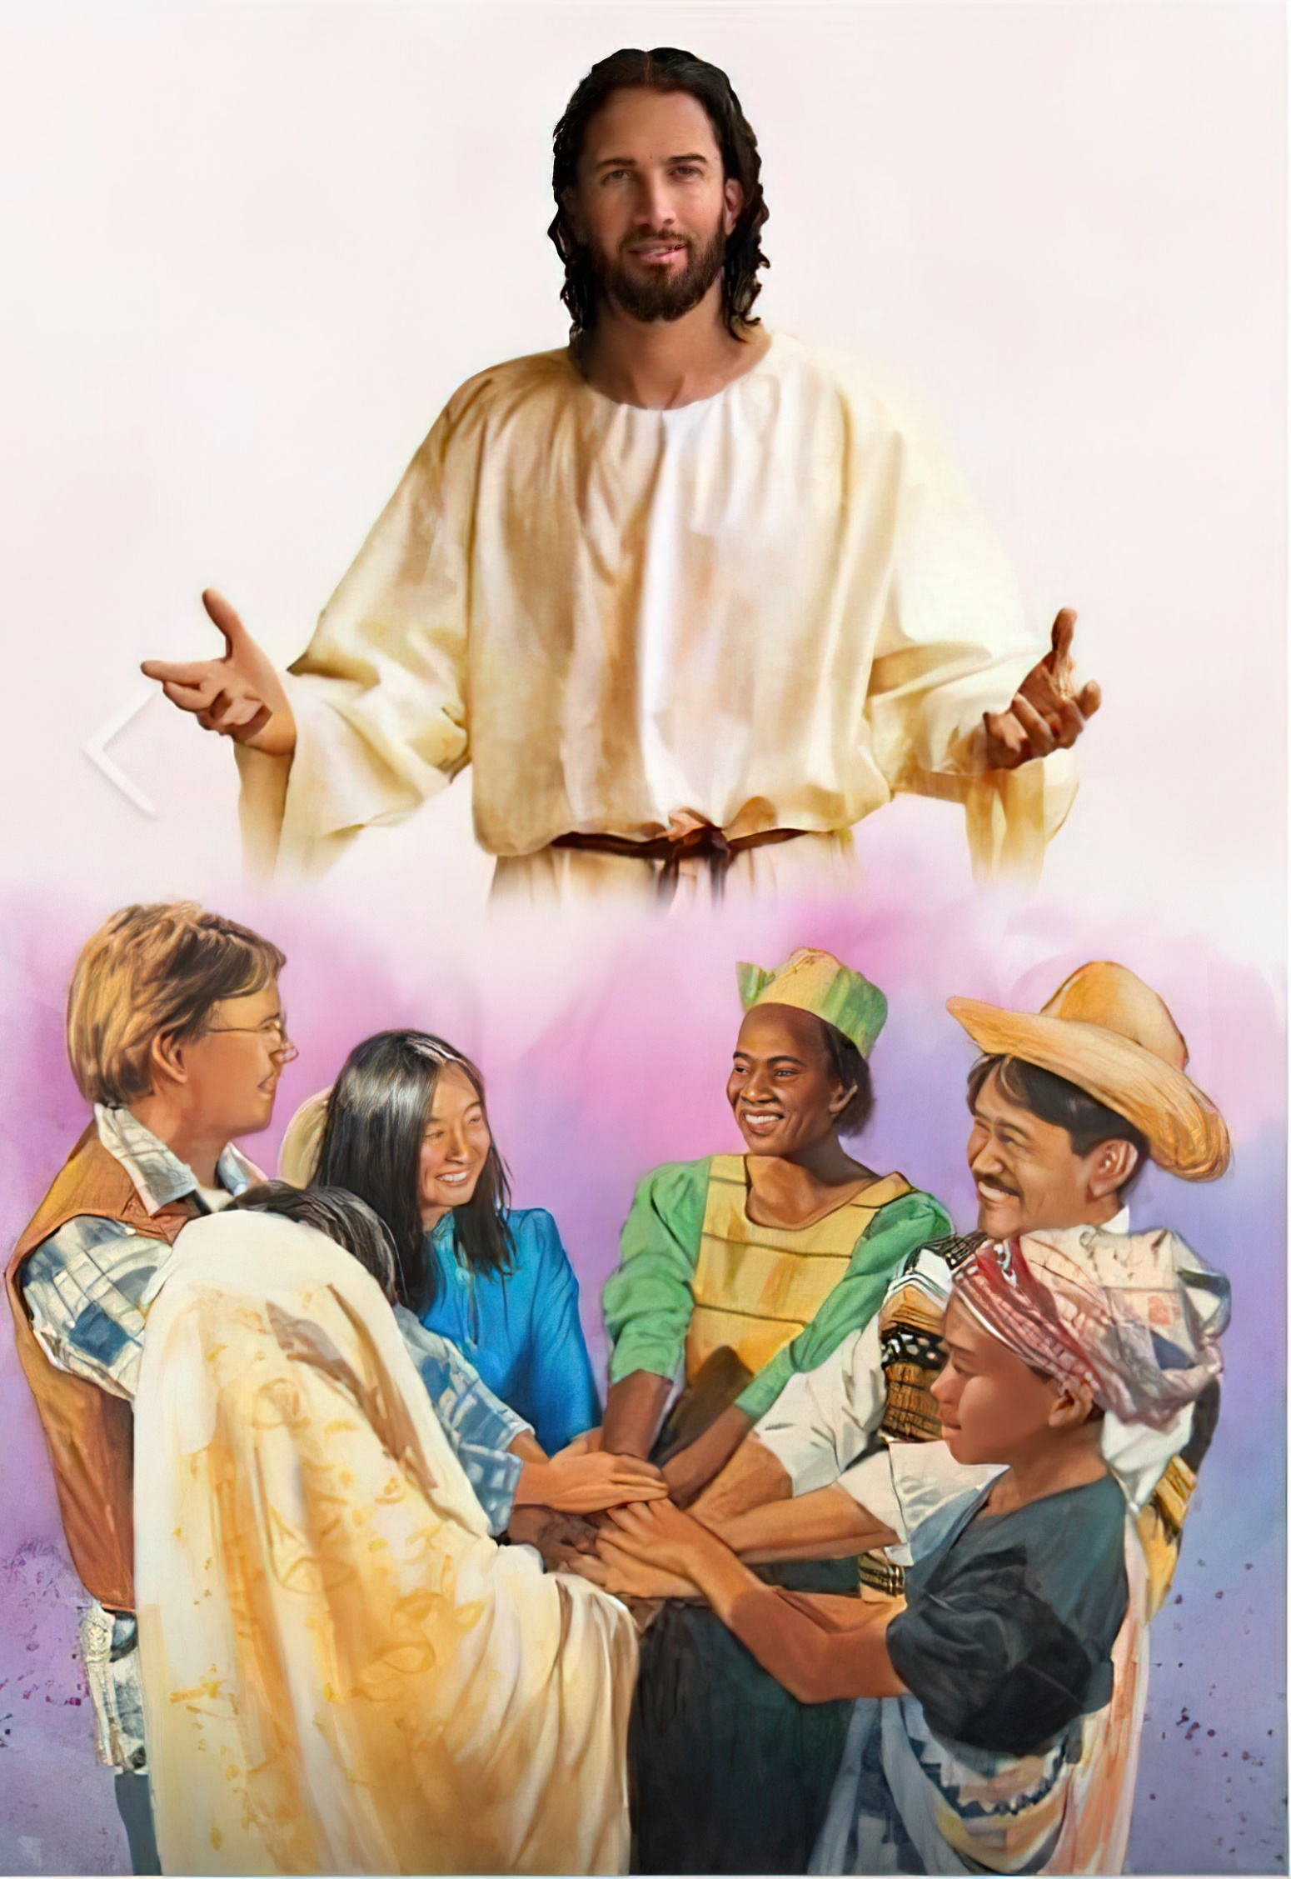
LA UNIDAD EN JESÚS
“Fiel es Dios, por el cual fuisteis llamados a la comunión con su Hijo Jesucristo nuestro Señor” (1ª de Corintios 1:9)
“¿Acaso está dividido Cristo? ¿Fue crucificado Pablo por vosotros? ¿O fuisteis bautizados en el nombre de Pablo?” (1Co. 1:13). Con estas preguntas Pablo quiere hacerlos reflexionar.
La unidad solo se puede conseguir teniendo a Jesús como nuestro Señor. No se consigue la unidad adhiriéndonos al pensamiento o ideas de un hermano o hermana, formando grupos cerrados.
Pero la unidad en Jesús no es uniformidad. No implica que todos pensemos lo mismo en todo, o que actuemos todos de la misma manera.
Las pequeñas diferencias de opinión, los distintos dones que cada uno tiene, cuando están centrados en Cristo, en lugar de generar desunión generan unión (1Co. 12:12-13, 25, 27).
La unidad en la iglesia solo se consigue muriendo al yo y viviendo para Jesús.

Slide 8

SABIDURÍA Y MADUREZ
“De manera que yo, hermanos, no pude hablaros como a espirituales, sino como a carnales, como a niños en Cristo” (1ª de Corintios 3:1)
Pablo llama “carnales” a los cristianos inmaduros, a los “niños en Cristo” (1Co. 3:1). Este tipo de cristianos se fija más en las personas que en Jesús.
Inmaduros
Son como niños (1Co. 3:1)
Se alimentan de leche (1Co. 3:2)
Son carnales (1Co. 3:3)
Se dejan llevar por la opinión de otros (1Co. 3:4)
Maduros
Son adultos (1Co. 14:20)
Toman alimentos sólidos (Heb. 5:14)
Son espirituales (1Co. 2:13)
Tienen discernimiento espiritual (1Co. 2:14)
Cuando se da importancia excesiva a unos líderes en detrimento de otros, se forman grupos que dividen a la iglesia. Esto es fruto de la inmadurez. Por ello, Pablo nos invita a alcanzar la madurez en Cristo (1Co. 2:6).

Slide 9
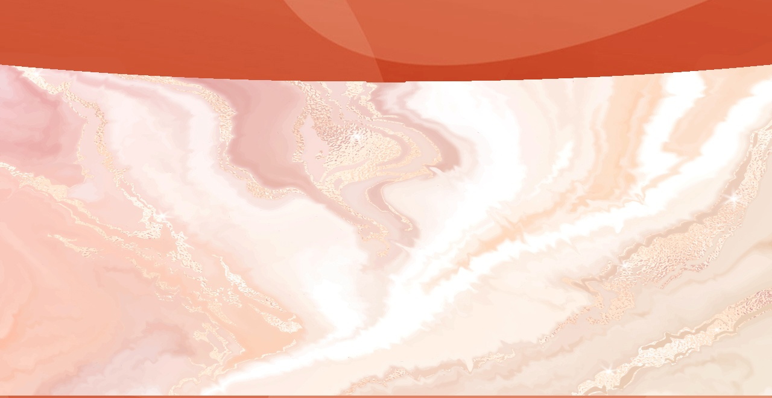
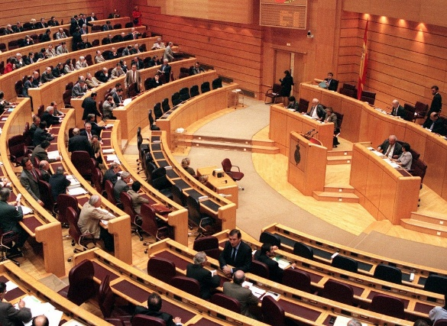
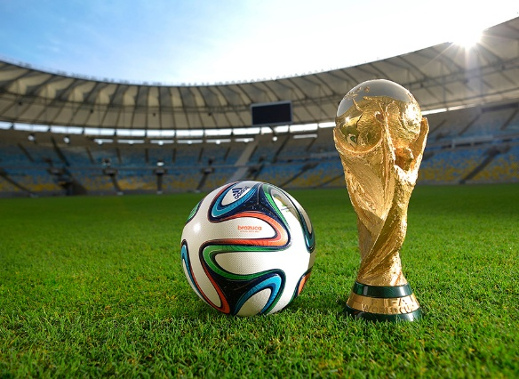

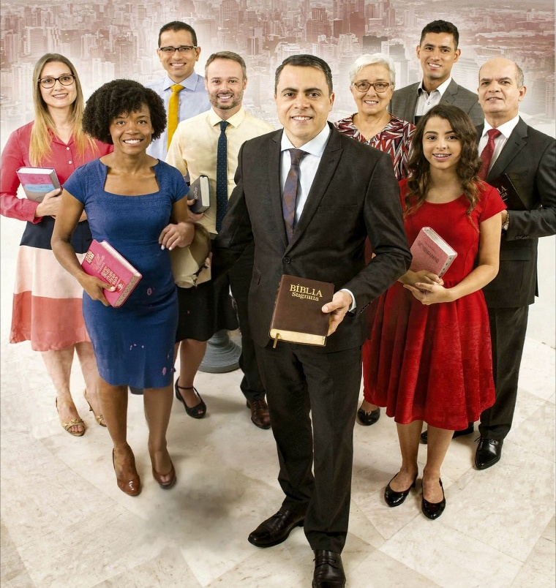
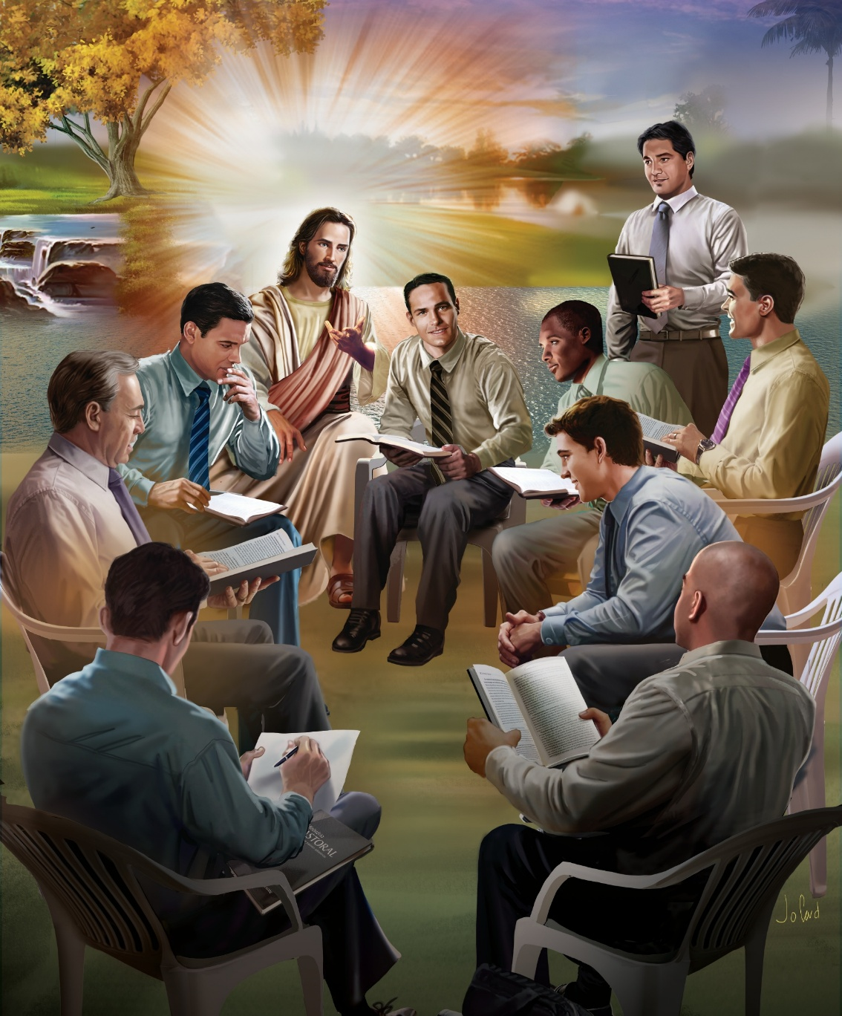
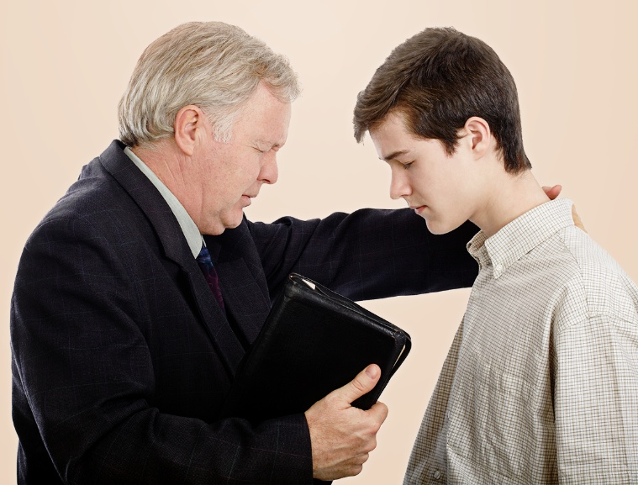
SERVICIO Y HUMILDAD
“Así, pues, téngannos los hombres por servidores de Cristo, y administradores de los misterios de Dios” (1ª de Corintios 4:1)
Al igual que hoy, en el siglo I las personas estaban divididas por pensamientos políticos, filosóficos, religiosos, … ¿Cómo evitar que esta forma de pensar se introduzca en la iglesia, generando división?
La actitud del líder tiene mucho que ver. Los líderes de la iglesia deben tener claro su papel como administradores. No son los dueños de la iglesia, simplemente la administran para Cristo.
El líder de la iglesia es Jesús, todos los demás la lideran como “servidores de Cristo” (1Co. 4:1).
El siervo que administra debe comportarse como se comporta su Señor: siempre dispuesto a entregarse humildemente al servicio de los demás (Flp. 2:3-8).
¿Qué unidad habría en la iglesia si todos –no solo los líderes, sino cada uno de los miembros– actuásemos de esta forma?

Slide 10

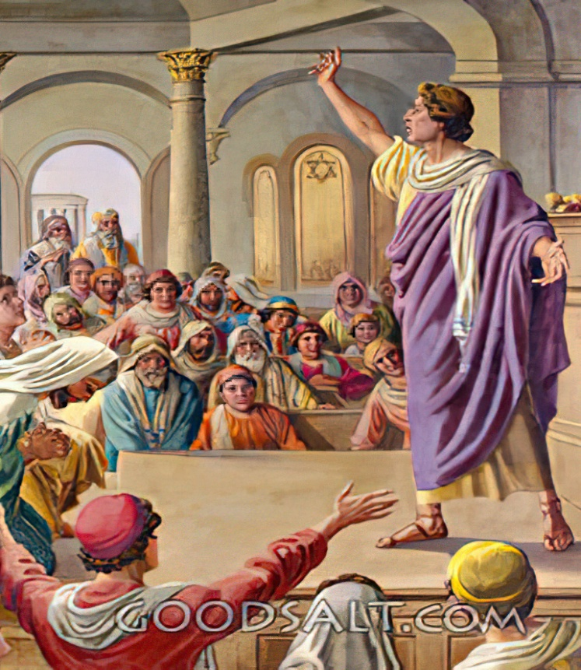
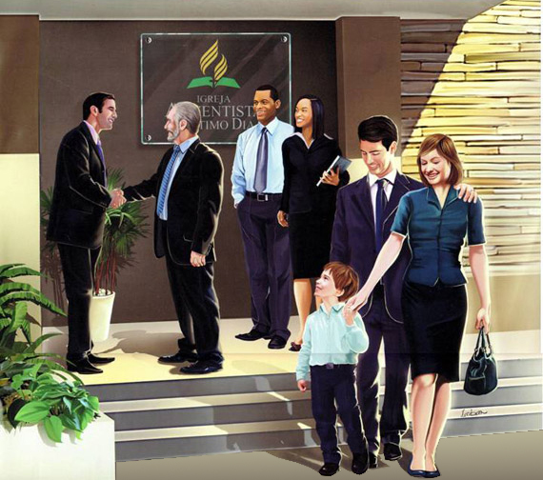
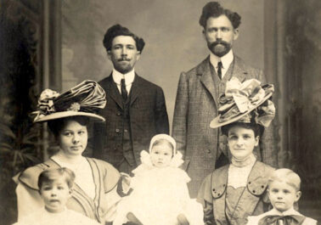
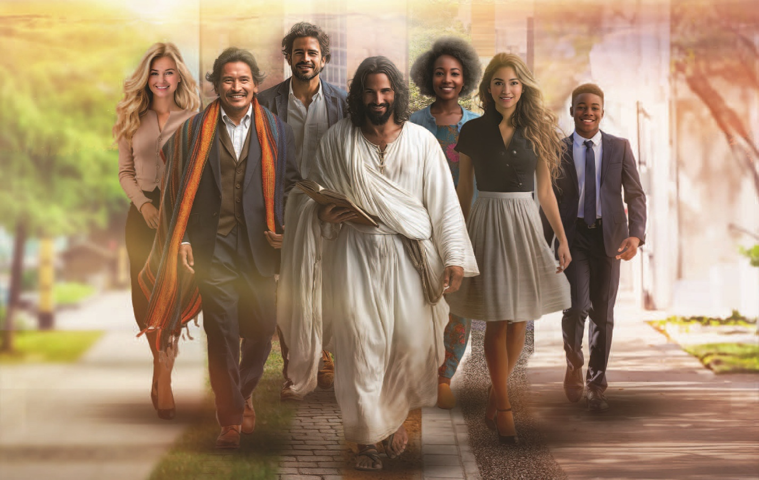
RESPETO A LOS LÍDERES
“Ahora bien, se requiere de los administradores, que cada uno sea hallado fiel” (1ª de Corintios 4:2)
Que existan rivalidades y facciones en torno a los líderes no significa que debamos desecharlos. Al contrario, Pablo apoyó y defendió el ministerio de Apolos y su obra en Corinto (1Co. 3:5-6; 4:6; 16:12).
Cuando los líderes actúan con fidelidad, son dignos de honra (1Co. 4:2; 1Tim. 5:17). Pero, incluso cuando no reciben esa honra, ellos siguen fieles porque saben que quien debe juzgarlos es Dios mismo, no los hombres (1Co. 4:3-4).
Los líderes cristianos siguen las huellas de Jesús al estar dispuestos a sufrir por sus hermanos y hermanas, e incluso, si es necesario, a morir por su ministerio (1Co. 4:11-13; 2Co. 11:23-28).
Ni líderes ni miembros son llamados a luchar o discutir entre sí, sino a unirse ensalzando a Jesús y predicando el mensaje de la cruz.
Frank y Walter Bond fueron los primeros misioneros en España. Walter murió por su fe en Jaén en 1914

Slide 11

“Nada puede perfeccionar la perfecta unidad en la iglesia, sino el espíritu de una paciencia semejante a la de Cristo. Satanás puede sembrar discordia; sólo Cristo puede armonizar los elementos discordantes... Cuando como obreros individuales de la iglesia amamos a Dios por sobre todo y al prójimo como a uno mismo, entonces no habrá trabajosos esfuerzos para unirnos; habrá una unidad en Cristo, los oídos estarán cerrados a los informes, y nadie hará reproches contra su vecino. Los miembros de la iglesia apreciarán el amor y la unidad, y serán como una gran familia. Entonces portaremos ante el mundo las credenciales que darán testimonio de que Dios ha enviado a su Hijo al mundo”
E. G. W. (Reflejemos a Jesús, 5 de julio)

